Slide 1
▶ YouTube トレンド ランキング
2026年08月06日 · 急上昇 TOP 10 発表

Slide 2

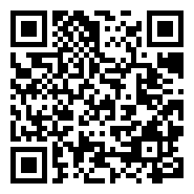
#10
M!LK - 罪と罰と雨とキス (佐野勇斗＆吉田仁人) (Official Music Video)
📺 M!LK
👁 2,658,888 👍 127,696 💬 13,635 📈+25.0%
⏱ 3:48 · 📅 公開59時間前
https://www.youtube.com/watch?v=7VqCdhFGE78
💡 公開2日で急上昇 100万再生超の大ヒット 前日比+25.0%で着実に成長

Slide 3

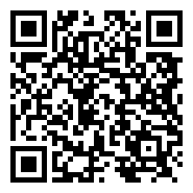
#9
逃げ場がない！？エレベーター人狼
📺 カラフルピーチ
👁 546,370 👍 22,303 💬 1,241
⏱ 36:37 · 📅 公開15時間前
https://www.youtube.com/watch?v=eqQ-fSEf0sE
💡 公開15時間で急上昇入り！ 50万再生の注目コンテンツ いいね率4.1%と好評価

Slide 4

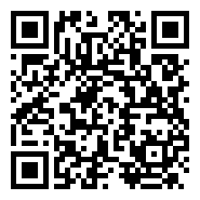
#8
ヤバイTシャツ屋さん - アルゴリズムの犬 / THE FIRST TAKE
📺 THE FIRST TAKE
👁 107,857 👍 5,898 💬 358
⏱ 3:09 · 📅 公開7時間前
https://www.youtube.com/watch?v=DiCytPucC4U
💡 公開7時間で急上昇入り！ 10万再生突破の話題作 いいね率5.5%と視聴者の支持が非常に高い

Slide 5

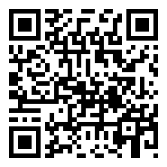
#7
〇〇分でクリアできる忍術がなさすぎる原作無視のクソゲー【NARUTO -ナルト- 忍列伝】
📺 からすまAチャンネル
👁 304,476 👍 5,720 💬 859
⏱ 15:46 · 📅 公開9時間前
https://www.youtube.com/watch?v=JCnI0wmxSYo
💡 公開9時間で急上昇入り！ 10万再生突破の話題作

Slide 6

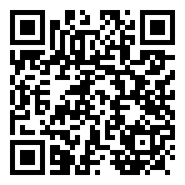
#6
1,2,3,FOOOOUR
📺 FRUITS ZIPPER - Topic
👁 48,165 👍 2,757 💬 367
⏱ 3:28 · 📅 公開10時間前
https://www.youtube.com/watch?v=89Fqldl6-CU
💡 公開10時間で急上昇入り！ 急上昇中の新興コンテンツ いいね率5.7%と視聴者の支持が非常に高い

Slide 7

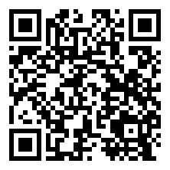
#5
堂々としてた方が見つからない事もある【めっちゃカメレオン】
📺 牛沢
👁 445,576 👍 14,749 💬 744
⏱ 54:40 · 📅 公開12時間前
https://www.youtube.com/watch?v=6jLUSr0-f8o
💡 公開12時間で急上昇入り！ 10万再生突破の話題作 いいね率3.3%と好評価

Slide 8

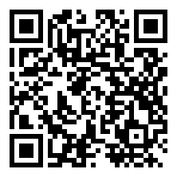
#4
HANA / NON STOP -Spotify On Stage Tokyo 2025-
📺 HANA official
👁 178,551 👍 9,581 💬 300
⏱ 2:59 · 📅 公開11時間前
https://www.youtube.com/watch?v=llGkuk4IV1g
💡 公開11時間で急上昇入り！ 10万再生突破の話題作 いいね率5.4%と視聴者の支持が非常に高い

Slide 9

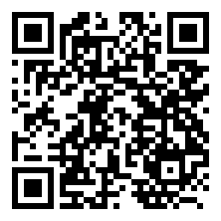
#3
話題の完全新作ホラーゲーム『 超高速青鬼2 ブルーベリー臨海学校 』
📺 キヨ。
👁 874,994 👍 29,450 💬 2,622
⏱ 3:43:55 · 📅 公開10時間前
https://www.youtube.com/watch?v=Hu5bhR6eyBo
💡 公開10時間で急上昇入り！ 50万再生の注目コンテンツ いいね率3.4%と好評価

Slide 10

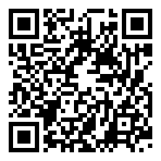
#2
&TEAM KR 2nd Mini Album 'Mark on Me' Trailer : The First Mark
📺 HYBE LABELS
👁 96,901 👍 15,026 💬 1,071
⏱ 2:24 · 📅 公開11時間前
https://www.youtube.com/watch?v=ywm_k3Mwitc
💡 公開11時間で急上昇入り！ 急上昇中の新興コンテンツ いいね率15.5%と視聴者の支持が非常に高い

Slide 11

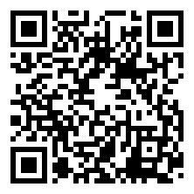
🏆 NO. 1 🏆
?????????
👁 790,540 👍 68,554 💬 3,086 ⏱ 1:00 📅 公開12時間前
💡 公開12時間で急上昇入り！ 50万再生の注目コンテンツ いいね率8.7%と視聴者の支持が非常に高い
https://www.youtube.com/watch?v=I-TX9GZpDeY

Slide 12

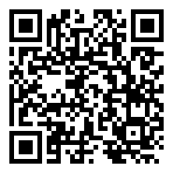








🎬 エンタメ 人気動画 TOP 5
#1
Star TV - Canlı Yayın (Full HD)
📺 STAR TV 👁 174,296,741 👍 385,032 ⏱ 不明 📅 2023-08-10
https://www.youtube.com/watch?v=82O6yOy_XwE
#2
🔴LIVE: 24 HOURS+ Bluey Episodes in HD! ✨ 💙…
📺 Bluey - Official Channel 👁 25,481,354 👍 63,364 ⏱ 不明 📅 2026-04-02
https://www.youtube.com/watch?v=RHUauMcYlX0
#3
[🔴LIVE] 깔깔티비 💫1박2일💫 화질UP 🔥24시간 무한 스트리밍🔥 ㅣ…
📺 KBS Entertain: 깔깔티비 👁 19,348,089 👍 11,081 ⏱ 不明 📅 2025-04-07
https://www.youtube.com/watch?v=P8QordVAUyU
#4
いや勝つんかいw #おもしろ #エンタメ #ネタ #バズれ #shorts
📺 やっさん2 👁 19,164,379 👍 157,865 ⏱ 0:10 📅 2025-08-09
https://www.youtube.com/watch?v=fBQOV3jiST0
#5
無反応挑戦 w#おもしろ＃おもしろ動画＃エンタメ#お笑い#バラエティ#テレビ#バズれ…
📺 ネタ秒 👁 14,609,963 👍 41,687 ⏱ 0:17 📅 2025-09-26
https://www.youtube.com/watch?v=9nXbYZL8V9E

Slide 13








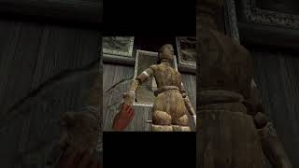

🎮 ゲーム 人気動画 TOP 5
#1
見たことの無い落ち方をする配信者#葉 #ゲーム実況 #切り抜き #onlyup
📺 葉ちゅべ 👁 22,065,712 👍 393,872 ⏱ 0:38 📅 2023-07-07
https://www.youtube.com/watch?v=0cjKg-Z3xak
#2
感動のダブルスイカ‼️ #スイカゲーム #ゲーム実況 #サワヤンゲームズ
📺 にこみチャンネル 👁 20,460,044 👍 362,214 ⏱ 0:59 📅 2023-12-22
https://www.youtube.com/watch?v=mhCy0IgobIw
#3
全部ひっかかる人【しょぼんのアクション3D】 #ゲーム実況
📺 タン 👁 19,822,576 👍 389,570 ⏱ 1:00 📅 2023-09-28
https://www.youtube.com/watch?v=XGbduoPa_-0
#4
ロシア人を質問責めしたら反応がカワイイwwwww【Liar’s Bar/ライアーズバ…
📺 ゼロ / ZERO 👁 18,654,879 👍 546,387 ⏱ 0:44 📅 2024-12-11
https://www.youtube.com/watch?v=k3pCB0OwN10
#5
ホラーゲームを全力で楽しむ男
📺 キシタク店長-DVR- 👁 17,445,540 👍 543,131 ⏱ 1:00 📅 2022-10-19
https://www.youtube.com/watch?v=ytBtKVEAmGQ

Slide 14

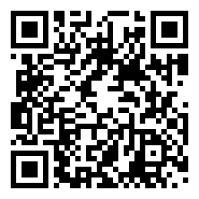



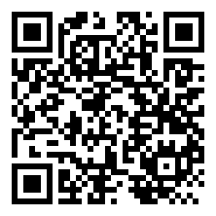




✨ アニメ 人気動画 TOP 5
#1
TVアニメ「ダンベル何キロ持てる？」OPテーマ Muscle Video
📺 KADOKAWAanime 👁 282,883,579 👍 791,879 ⏱ 1:44 📅 2019-07-11
https://www.youtube.com/watch?v=2pECnr5MNuU
#2
TVアニメ『呪術廻戦』第2期「懐玉・玉折」ノンクレジットOPムービー／OPテーマ：キ…
📺 TOHO animation チャンネル 👁 148,126,203 👍 0 ⏱ 1:31 📅 2023-07-07
https://www.youtube.com/watch?v=gcgKUcJKxIs
#3
TVアニメ「マッシュル-MASHLE-」第2期ノンクレジットOPムービー｜Creep…
📺 アニプレックス チャンネル 👁 133,051,094 👍 1,354,576 ⏱ 1:31 📅 2024-01-07
https://www.youtube.com/watch?v=210R0ozmLwg
#4
アイナ・ジ・エンド / 革命道中 - On The Way × TVアニメ『ダンダダ…
📺 アイナ・ジ・エンド Official 👁 48,684,450 👍 197,271 ⏱ 3:22 📅 2025-08-20
https://www.youtube.com/watch?v=ScWlFcYn_FI
#5
TVアニメ『呪術廻戦』第3期「死滅回游 前編」ノンクレジットOPムービー／OPテーマ…
📺 TOHO animation チャンネル 👁 41,173,349 👍 550,592 ⏱ 1:31 📅 2026-01-09
https://www.youtube.com/watch?v=Xr032EhUDPw

Slide 15





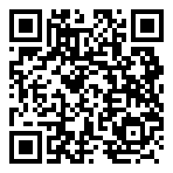



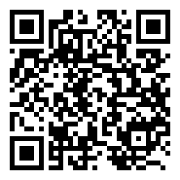
🍿 映画 人気動画 TOP 5
#1
歌舞伎町タワーの日本一高い映画館「109シネマズプレミアム新宿」を正直レビュー！
📺 正直レビュー 🍰🍛 👁 6,840,751 👍 119,717 ⏱ 1:00 📅 2025-03-15
https://www.youtube.com/watch?v=2a1YM7MCXng
#2
シンクロ率100％だった映画『Michael』の裏側
📺 フィルムチェーン 👁 6,594,039 👍 101,764 ⏱ 0:56 📅 2026-05-18
https://www.youtube.com/watch?v=lyZZdUUM_GM
#3
トイストーリー5面白くなかった。1と2が最高すぎたから見ない方がよかったと後悔してま…
📺 かえぽん 👁 4,204,740 👍 22,487 ⏱ 0:12 📅 2026-07-09
https://www.youtube.com/watch?v=mEAhcCWMAa4
#4
市川團十郎が語る映画「国宝」の率直な感想と歌舞伎への想い
📺 KABUKU. / 市川團十郎。 👁 3,725,901 👍 46,792 ⏱ 17:48 📅 2025-07-12
https://www.youtube.com/watch?v=OhHzzl4Z6qU
#5
映画『マイケル』を観たガチ勢の反応ｗｗ
📺 キング・オブ・ポップ 👁 3,643,199 👍 40,512 ⏱ 0:18 📅 2026-05-08
https://www.youtube.com/watch?v=pcQzhUcRfqE

